Slide 1
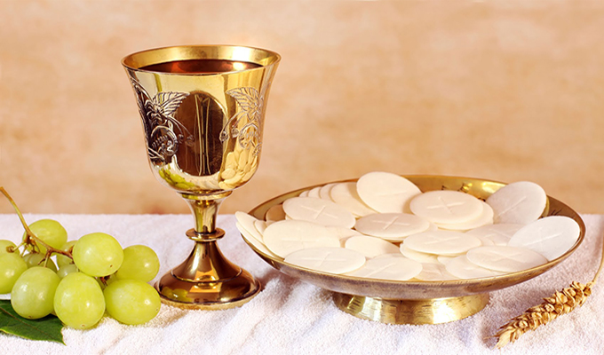

Slide 2
CON HÂN HOAN Lm. Kim Long

Slide 3
Đk:Con hân hoan bước lên bàn thờ Chúa, Chúa là hoan lạc tuổi xuân xanh con. Con nâng muôn phím tơ ngợi khen Chúa, tiếng lòng rung nhịp với muôn tâm hồn.

Slide 4
1. Vào thánh cung dâng tiến hương nguyện cầu ngát bay tỏa tới ngai tòa Chúa. Tâm tư sẽ reo mừng bước lên bàn thánh trong niềm tin.

Slide 5
Đk:Con hân hoan bước lên bàn thờ Chúa, Chúa là hoan lạc tuổi xuân xanh con. Con nâng muôn phím tơ ngợi khen Chúa, tiếng lòng rung nhịp với muôn tâm hồn.

Slide 6
2. Hồn ta ơi, sao đớn đau u sầu ? Hãy tín nhiệm sức mạnh của Chúa. Sao xao xuyến băn khoăn Chúa chính là sức mạnh ủi an.

Slide 7
Đk:Con hân hoan bước lên bàn thờ Chúa, Chúa là hoan lạc tuổi xuân xanh con. Con nâng muôn phím tơ ngợi khen Chúa, tiếng lòng rung nhịp với muôn tâm hồn.

Slide 8
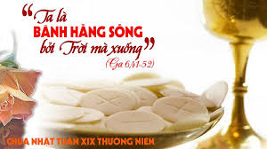

Slide 9
Đáp ca - Lm. Thái nguyên
Các bạn hãy nếm và xem cho biết Chúa thiện hảo thay, phúc ai tìm nương tựa Ngài.

Slide 11
Alleluia – Kim Long
Chúa phán: Ai ăn Thịt Tôi và uống máu Tôi, thì người ấy sẽ ở trong Tôi, và Tôi ở trong người ấy.

Slide 13
BÁNH THƠM RƯỢU NỒNG
St. Đinh Công Huỳnh

Slide 14
1. Của lễ con dâng hôm nay là rượu nho bánh miến thơm nồng. Ngày tháng đôi vai phong sương giọt mồ hôi rớt trên đồi nương. Hạt lúa hôm nay đơm bông nồng nàn nho thơm tinh hương. Với hai mùa mưa nắng dầm sương tiến dâng về Thiên Chúa tình thương.

Slide 15
ĐK. Xin dâng lên rượu bánh thơm lành dâng câu ca đượm thắm ân tình. Giọt mồ hôi từ bao lao công nguyện xin Chúa thánh hóa lễ vật. Dâng con tim lòng mến chân thành bao tin yêu hiệp nhất nên một. Nguyện trở nên bài ca yêu thương cùng dâng tiến Thiên Chúa từ nhân.

Slide 16
2. Hòa với muôn muôn con tim cùng hiệp trong tấm bánh ly rượu. Cùng áng hương bay cao nguyện trở nên lễ dâng tình yêu. Này tấm thân đơn sơ nguyện là bài ca câu thơ. Tiến dâng về ngai Chúa cực linh những khúc nhạc yêu mến triền miên.

Slide 17
ĐK. Xin dâng lên rượu bánh thơm lành dâng câu ca đượm thắm ân tình. Giọt mồ hôi từ bao lao công nguyện xin Chúa thánh hóa lễ vật. Dâng con tim lòng mến chân thành bao tin yêu hiệp nhất nên một. Nguyện trở nên bài ca yêu thương cùng dâng tiến Thiên Chúa từ nhân.

Slide 18
2. Hòa với muôn muôn con tim cùng hiệp trong tấm bánh ly rượu. Cùng áng hương bay cao nguyện trở nên lễ dâng tình yêu. Này tấm thân đơn sơ nguyện là bài ca câu thơ. Tiến dâng về ngai Chúa cực linh những khúc nhạc yêu mến triền miên.

Slide 20
TÌNH CHÚA CAO VỜI
St. Duy Thiên

Slide 21
ĐK. Tình yêu Chúa cao vời biết bao, nào con biết đáp đền thế nào, để cho cân xứng Chúa ơi, để cho cân xứng Chúa ơi.

Slide 22
1/ Ôi tình yêu thương Chúa cao vời, tình yêu thương Chúa muôn đời, Người yêu con từ ngàn xưa. Từ khi chưa có đồi non, từ khi chưa có trời cao, chưa có vầng trăng với ngàn sao. Gọi con giữa muôn muôn người, tìm con giữa nơi bùn nhơ.

Slide 23
ĐK. Tình yêu Chúa cao vời biết bao, nào con biết đáp đền thế nào, để cho cân xứng Chúa ơi, để cho cân xứng Chúa ơi.

Slide 24
2/ Ôi vì thương con Chúa quên mình, vì yêu nên hiến thân mình gọi con nên bạn tình Cha. Dù bao sóng gió hiểm nguy, dìu con trên bước đường đi, ơn Chúa ngày đêm ủ ấp con. Vì con Chúa quên thân mình, đời con dám mơ gì hơn.

Slide 25
ĐK. Tình yêu Chúa cao vời biết bao, nào con biết đáp đền thế nào, để cho cân xứng Chúa ơi, để cho cân xứng Chúa ơi.

Slide 27
LƯƠNG THỰC TRƯỜNG SINH Lm. Thái Nguyên

Slide 28
ĐK: "Ai ăn thịt Ta và uống máu Ta thì được sống (í) muôn đời và Ta sẽ cho họ được sống lại ngày sau hết hỡi người ơi! Vì này thịt Ta thật là của ăn, máu Ta thật là của uống. Ai ăn thịt và uống máu này sẽ ở lại trong Ta và Ta ở lại trong họ".

Slide 29
1. Vì yêu con Chúa đã trở nên tấm bánh mỏng manh. Vì yêu con Chúa đành hy sinh chính thân mình, cho con được phúc an bình, cho con nồng thắm ân tình và cho con phúc lộc trường sinh cả đời con cảm tạ tình Chúa.

Slide 30
ĐK: "Ai ăn thịt Ta và uống máu Ta thì được sống (í) muôn đời và Ta sẽ cho họ được sống lại ngày sau hết hỡi người ơi! Vì này thịt Ta thật là của ăn, máu Ta thật là của uống. Ai ăn thịt và uống máu này sẽ ở lại trong Ta và Ta ở lại trong họ".

Slide 31
2. Nguyện đời con luôn được trở nên tấm bánh bẻ ra. Nguyện đời con trở thành của ăn hiến cho đời, yêu thương và sống khiêm nhường hy sinh và biết can trường, đời không mong ước được gì hơn nhưng chỉ mong sống đẹp lòng Chúa.

Slide 32
ĐK: "Ai ăn thịt Ta và uống máu Ta thì được sống (í) muôn đời và Ta sẽ cho họ được sống lại ngày sau hết hỡi người ơi! Vì này thịt Ta thật là của ăn, máu Ta thật là của uống. Ai ăn thịt và uống máu này sẽ ở lại trong Ta và Ta ở lại trong họ".

Slide 33
3. Niềm vui con mỗi ngày được lên rước Chúa của con. Niềm vui con chính là bên Chúa chẳng khi rời, tin yêu hiệp nhất một đời trao ban tình Chúa cho người, một đời con trở thành nhân chứng sống rạng danh Chúa cả trời cao.

Slide 34
ĐK: "Ai ăn thịt Ta và uống máu Ta thì được sống (í) muôn đời và Ta sẽ cho họ được sống lại ngày sau hết hỡi người ơi! Vì này thịt Ta thật là của ăn, máu Ta thật là của uống. Ai ăn thịt và uống máu này sẽ ở lại trong Ta và Ta ở lại trong họ".

Slide 36
MẸ ĐẸP TƯƠI Lm. Kim Long

Slide 37
1.Mẹ Ma-ri-a đẹp tươi như bình minh chiếu rạng ngời. Vầng trăng lung linh màn đêm, so với Mẹ còn kém xa.

Slide 38
ĐK. Con thành tâm kính mừng Mẹ, mừng Mẹ đầy ơn phúc. Lòng khiết trinh như huệ thắm xinh muôn đời hiển vinh.

Slide 39
2. Mẹ như hoa thơm ngàn hương luôn tỏa bay chín tầng trời. Mọi ô nhơ không hề vương, ôi xác hồn Mẹ sáng tươi.

Slide 40
ĐK. Con thành tâm kính mừng Mẹ, mừng Mẹ đầy ơn phúc. Lòng khiết trinh như huệ thắm xinh muôn đời hiển vinh.

Slide 41
3. Mẹ oai phong nơi tòa cao, như đoàn binh tiến vào trận. Mười hai sao thêu triều thiên, nhân đức Mẹ ngời sáng hơn.

Slide 42
ĐK. Con thành tâm kính mừng Mẹ, mừng Mẹ đầy ơn phúc. Lòng khiết trinh như huệ thắm xinh muôn đời hiển vinh.

